Slide 1
Нестандартное физкультурное оборудование
Подготовила: воспитатель Клевцова В.Н.
МАДОУ №7 «Детский сад
комбинированного вида
г.Шебекино Белгородской
области»

Slide 2
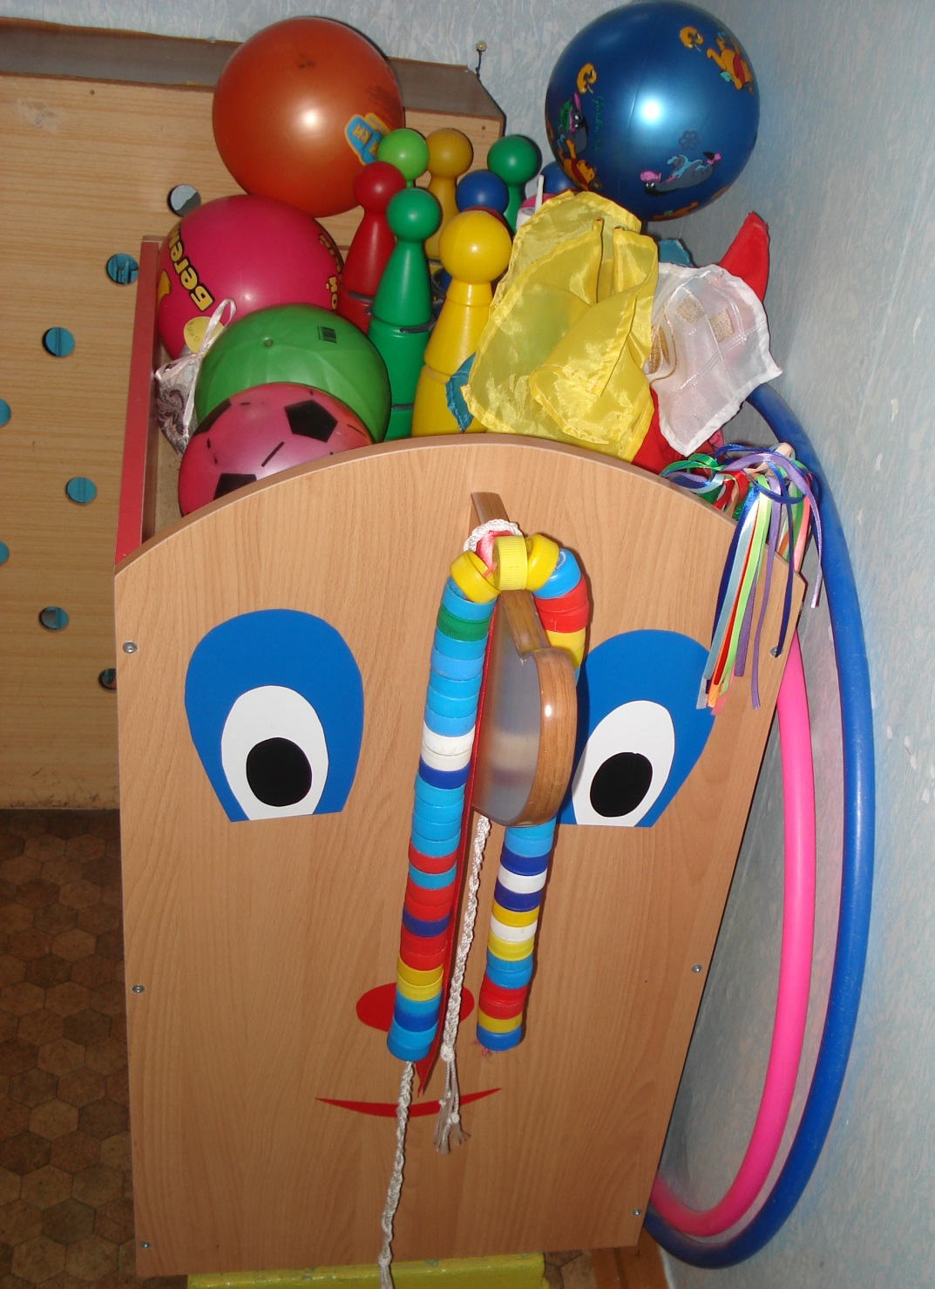
Важным направлением
в формировании
у детей основ
здорового образа жизни является
правильно организованная двигательная предметно-развивающая среда.
Она должна носить развивающий характер, быть разнообразной, динамичной, трансформируемой, полифункциональной.

Slide 3
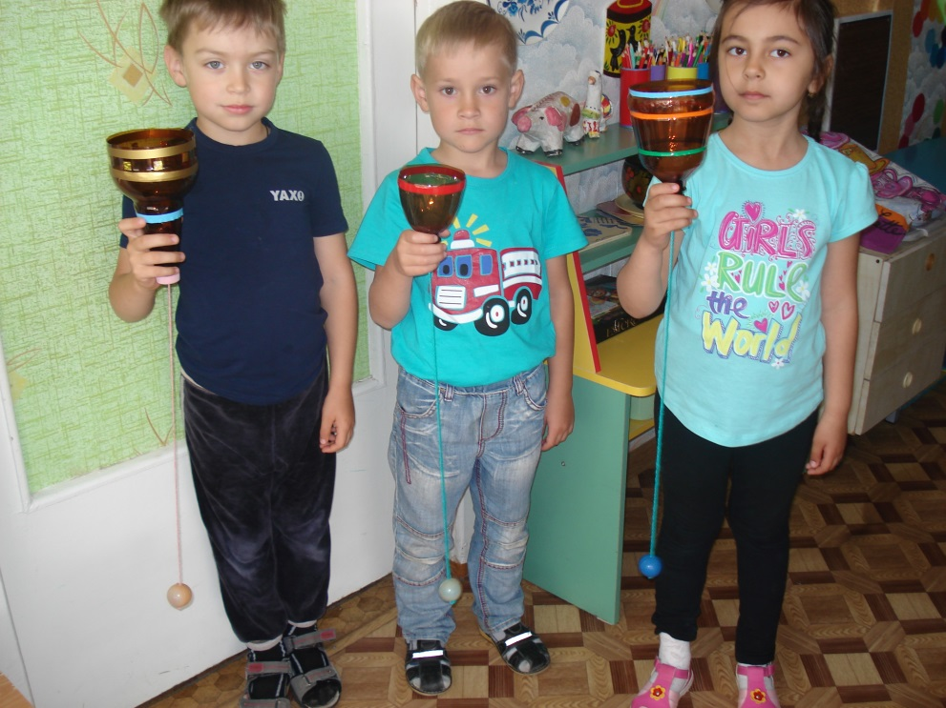
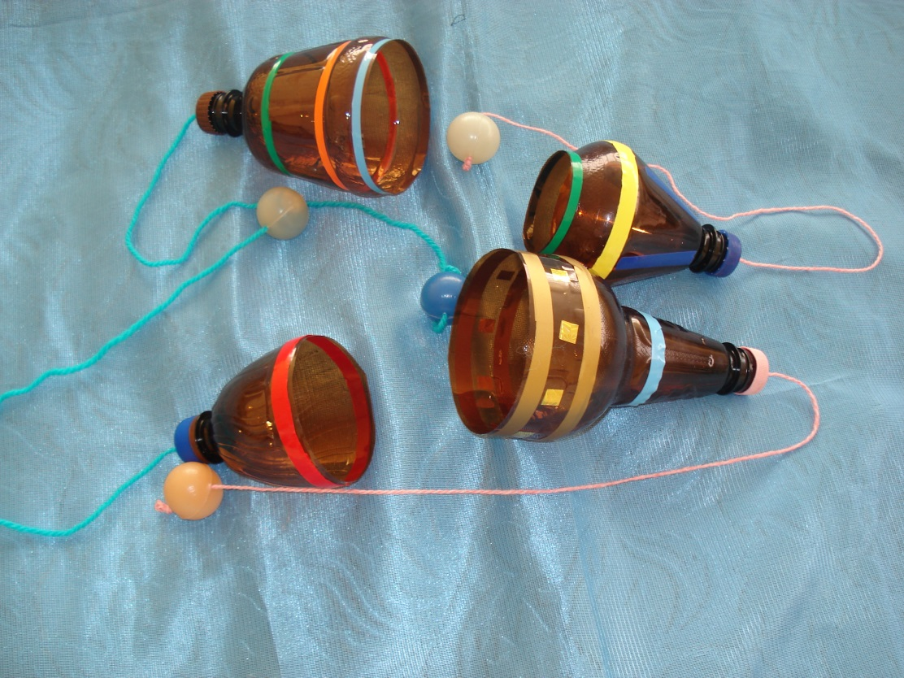
Ловишки
Развитие координации движений, ОВД.

Slide 4
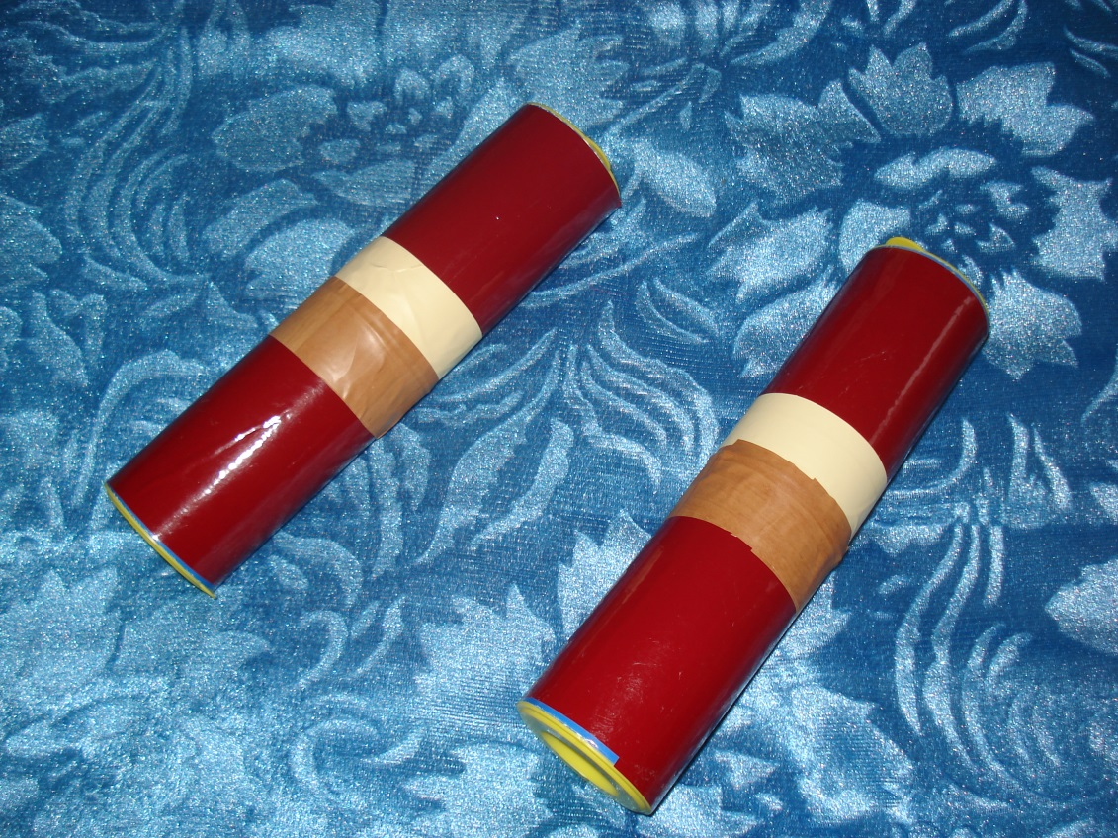
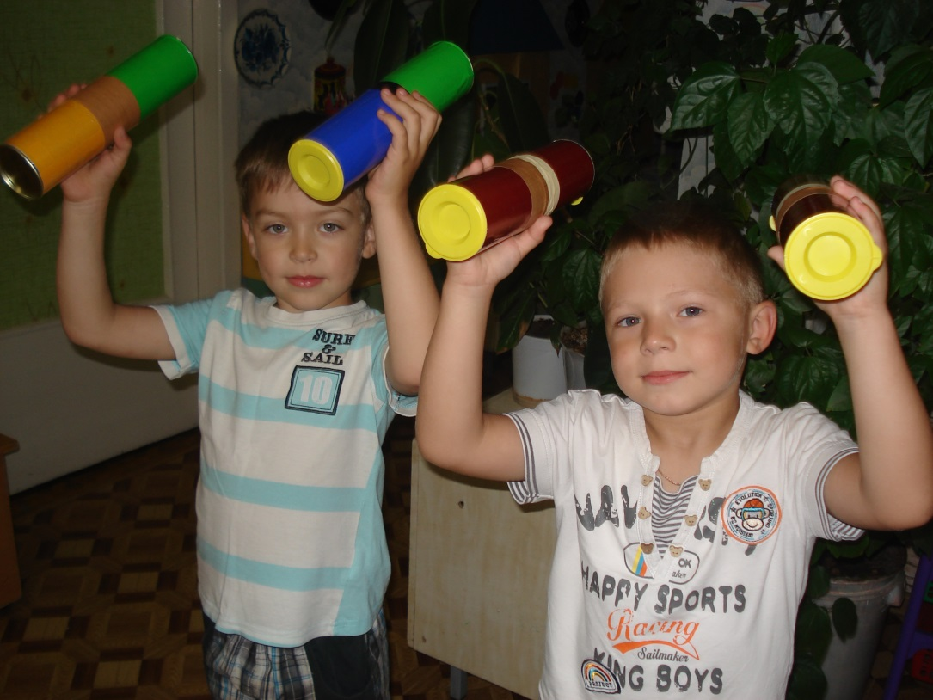
Гантели
Развитие ОВД, силы, ловкости.

Slide 5
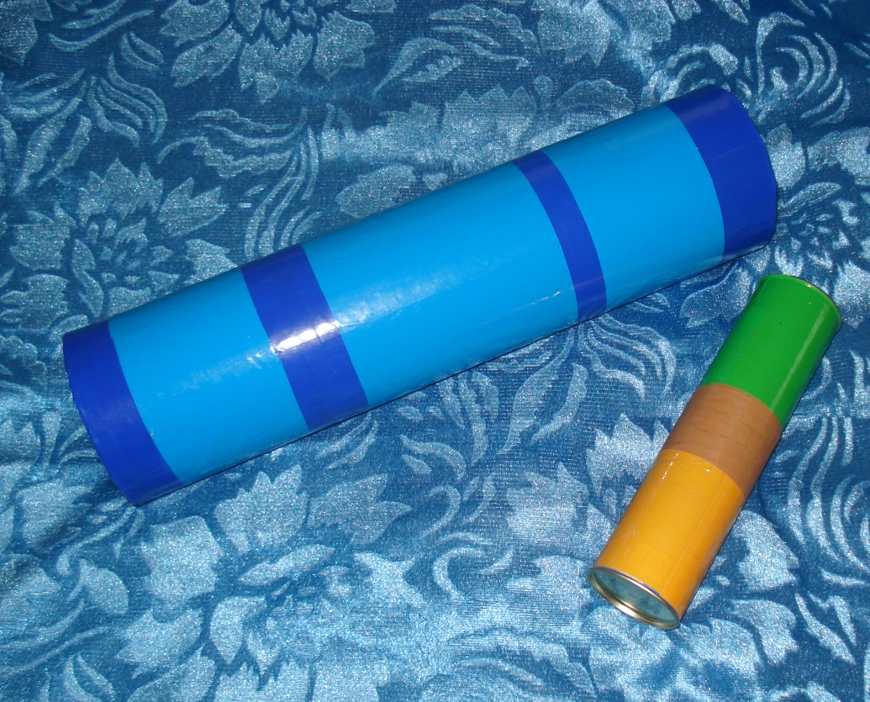
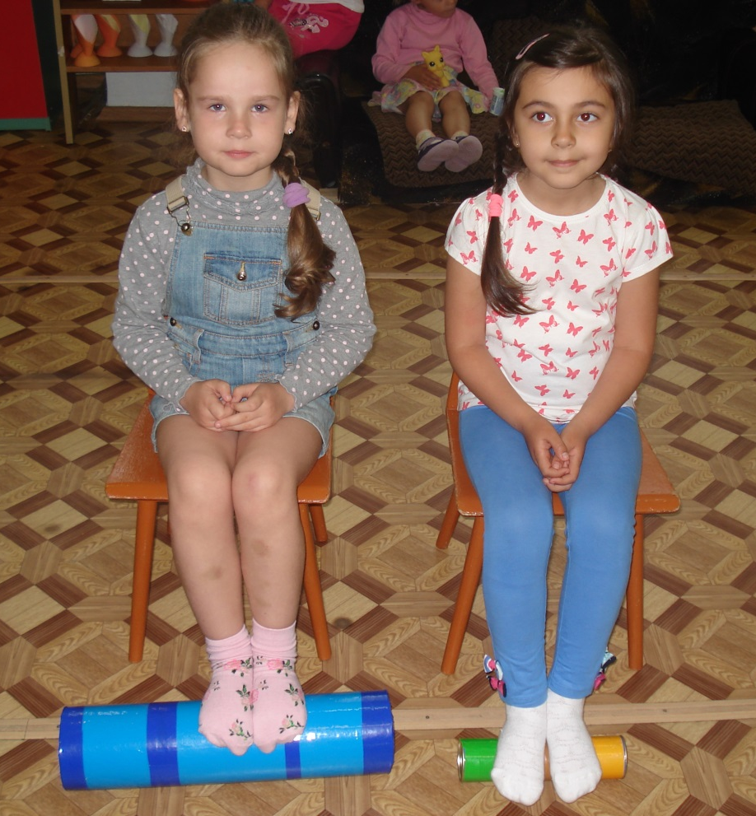
Весёлые пенёчки
Профилактика плоскостопия. Релаксация.

Slide 6
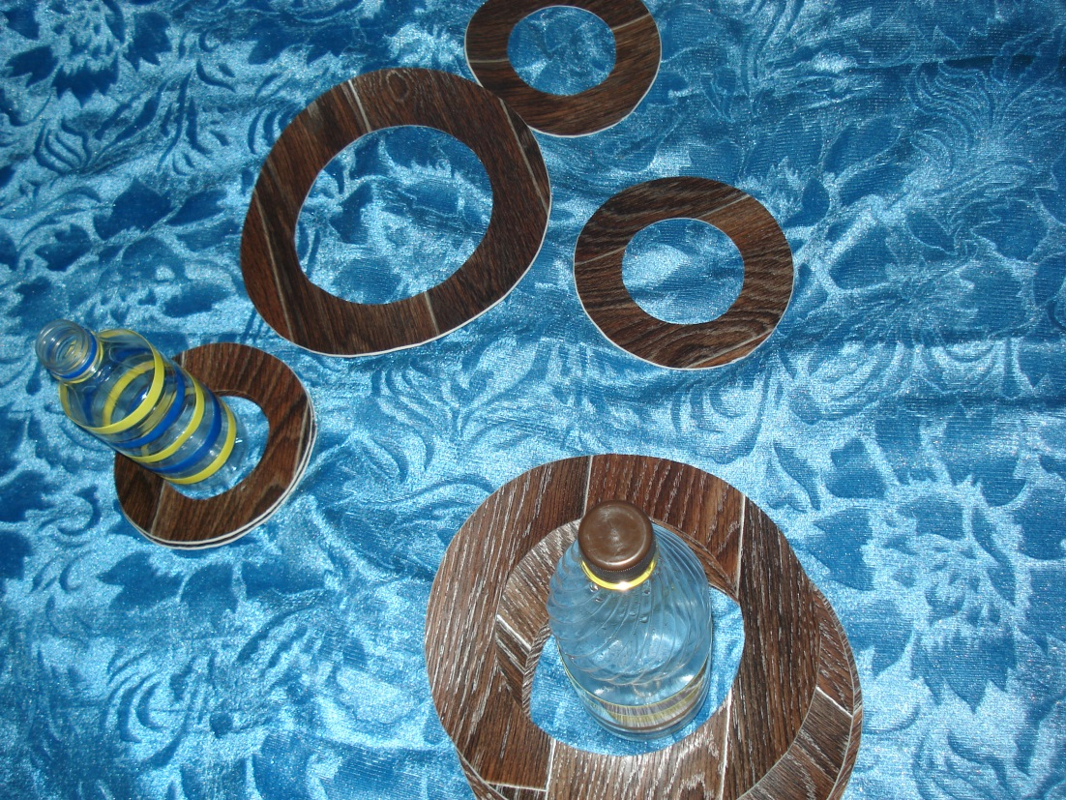
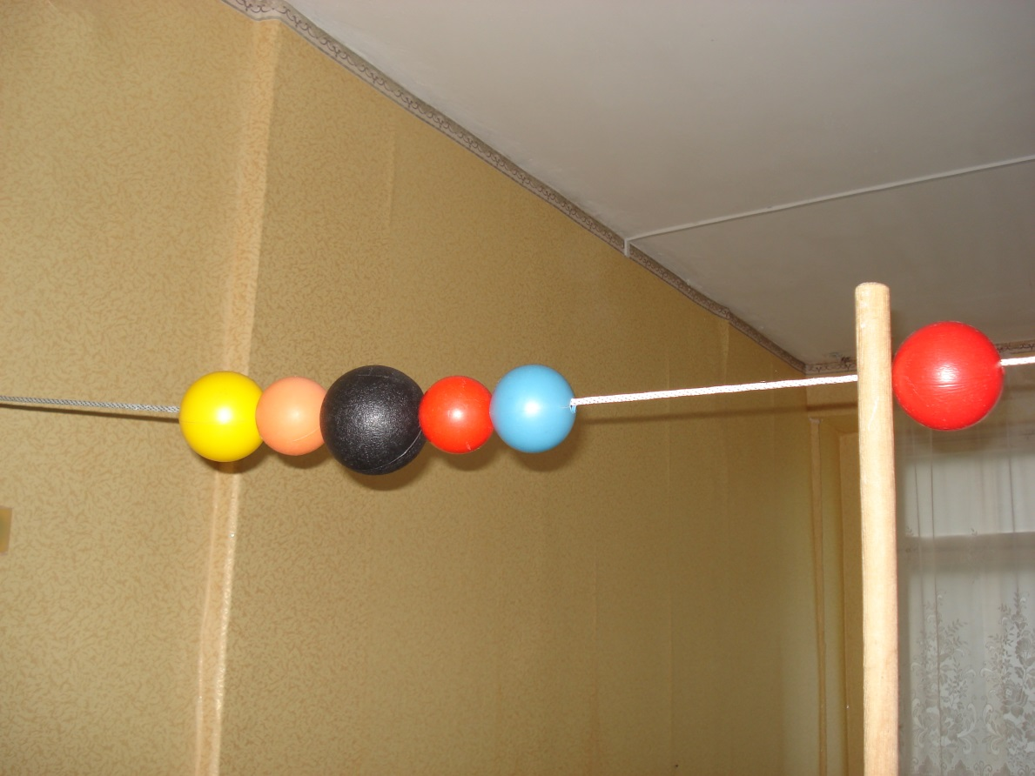
Кегли
Развитие глазомера, ловкости.
Весёлые
шарики
Развитие осанки, координации движений.

Slide 7
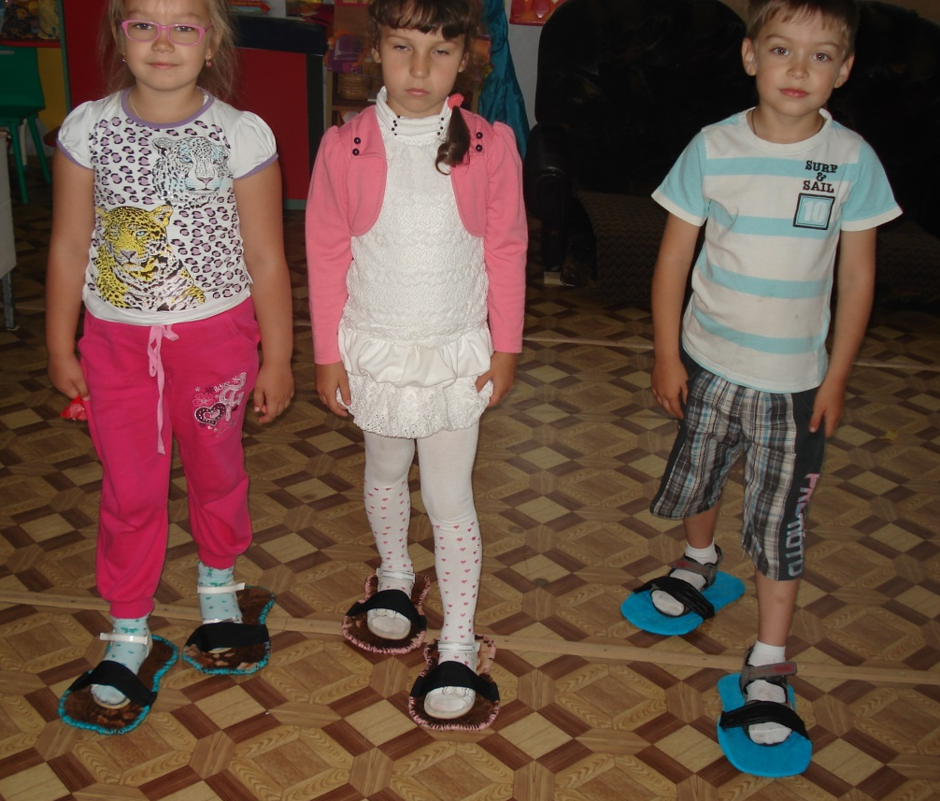
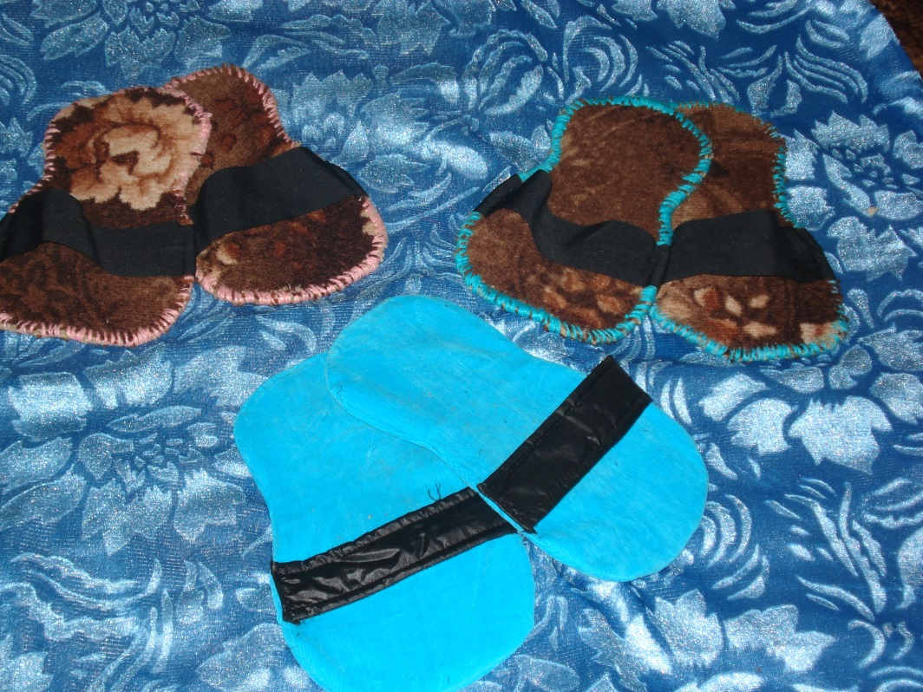
Снегоступы
Развитие двигательной активности.

Slide 8
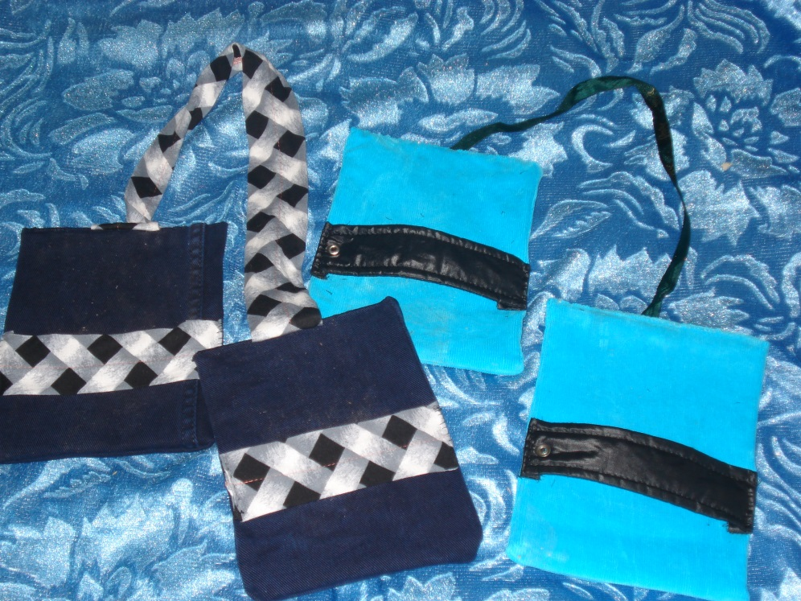
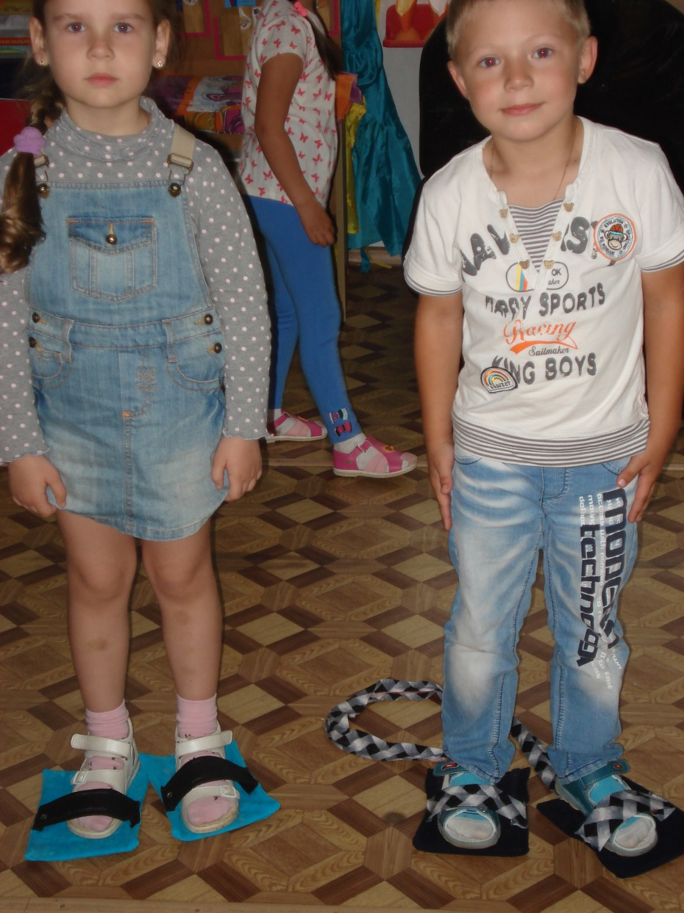
Снегоступы с фиксаторами
Развитие двигательной активности.
Notes:
ммммм

Slide 9
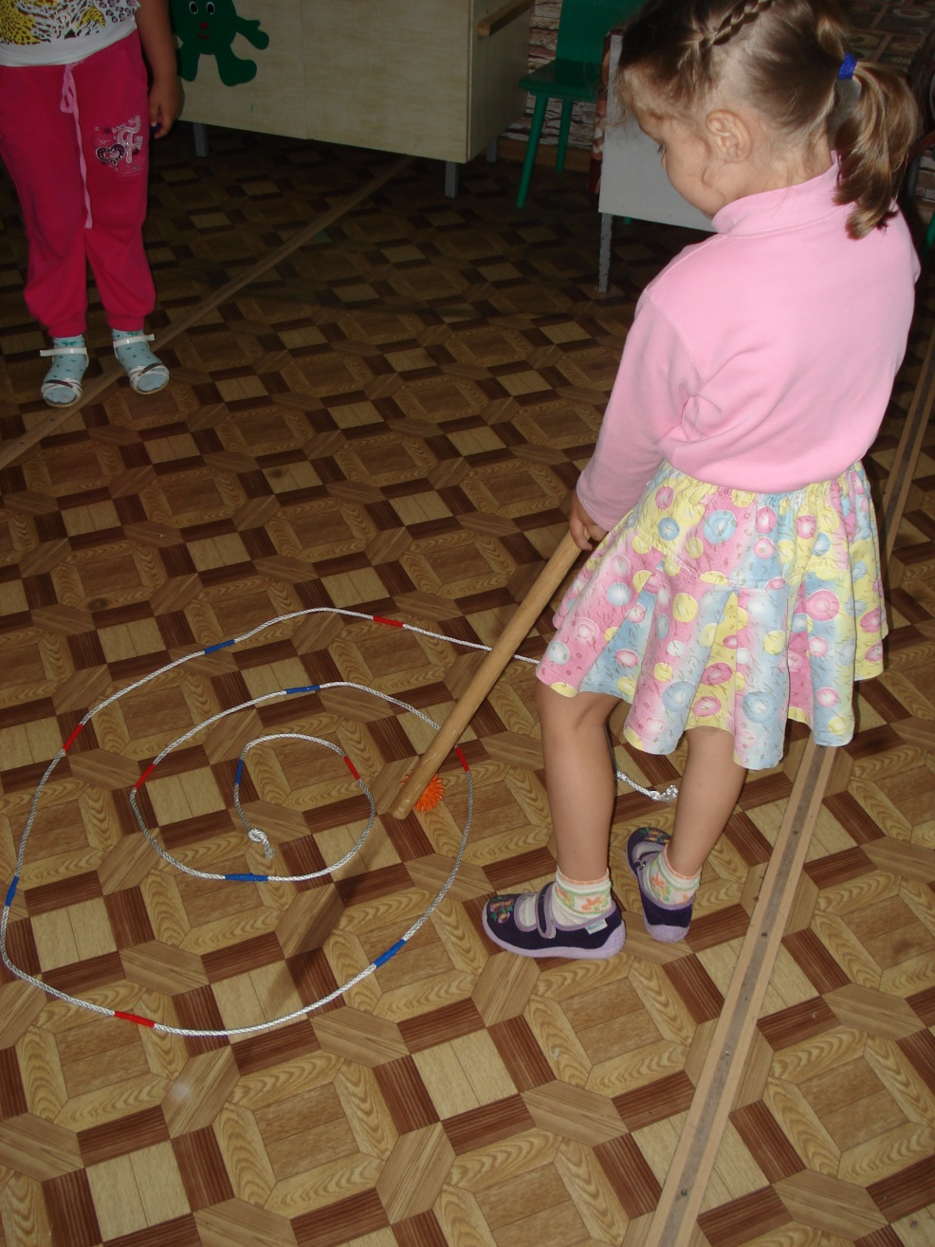
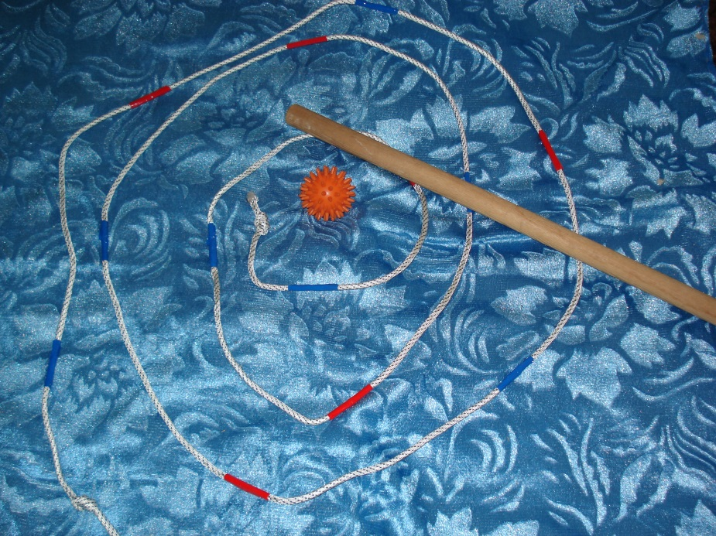
Лабиринт
Развитие глазомера.

Slide 10
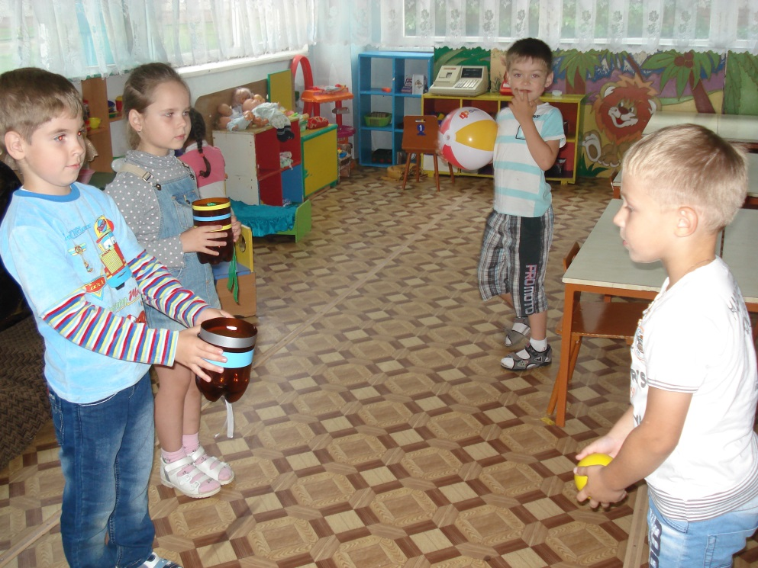
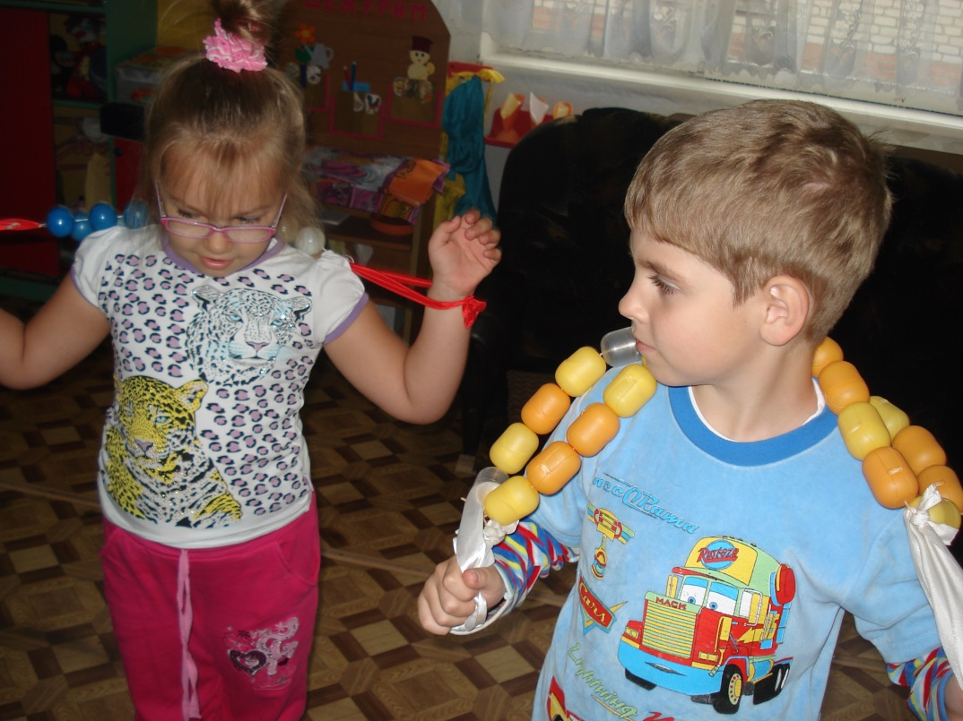
Корзина
Развитие меткости,ловкости,координации движений.
Массажор
Координация осанки.

Slide 11
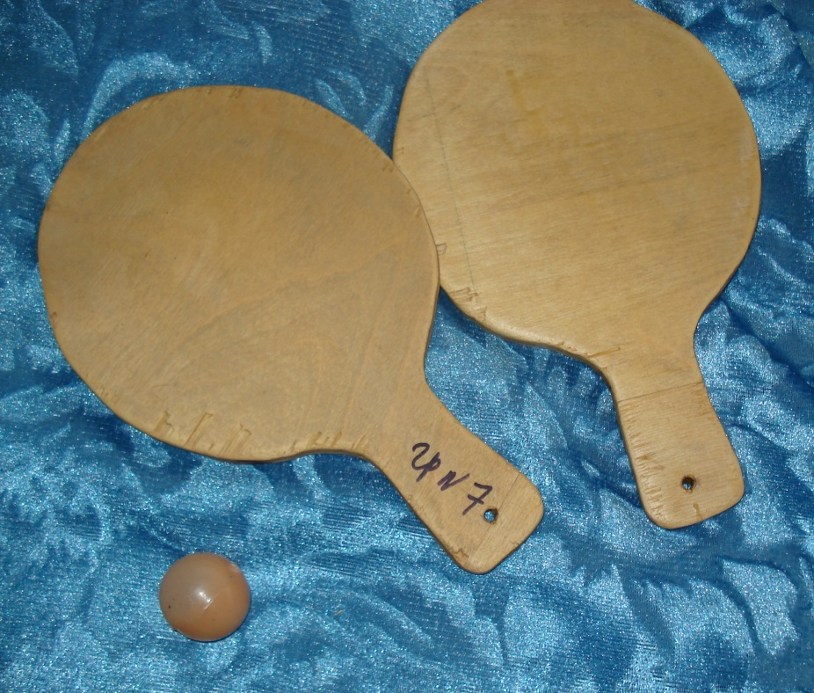
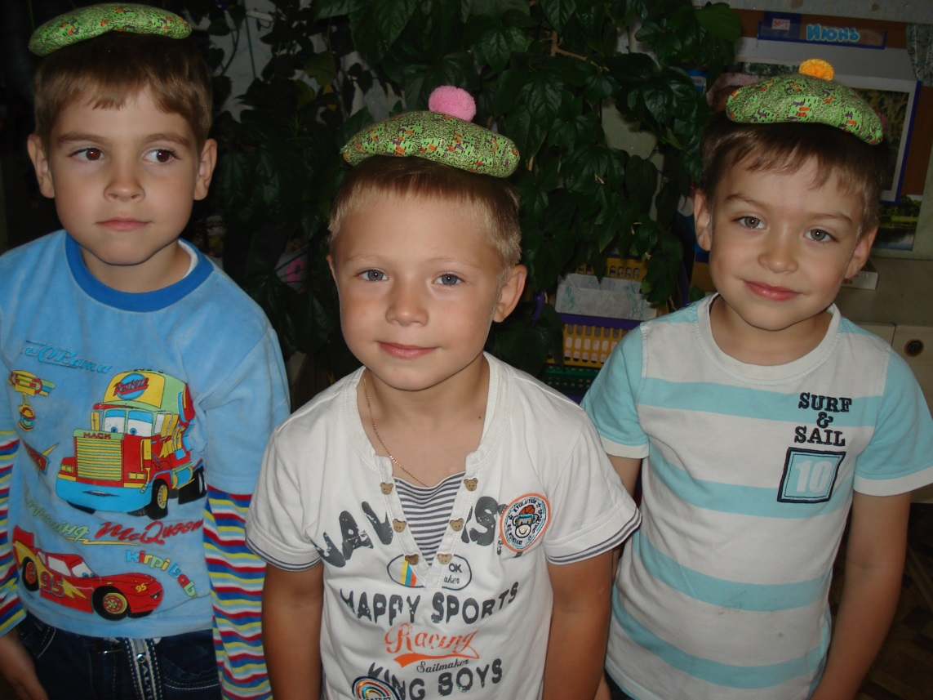
Настольный
теннис
Солевые мешочки

Slide 12
Спасибо за внимание!

